Slide 1
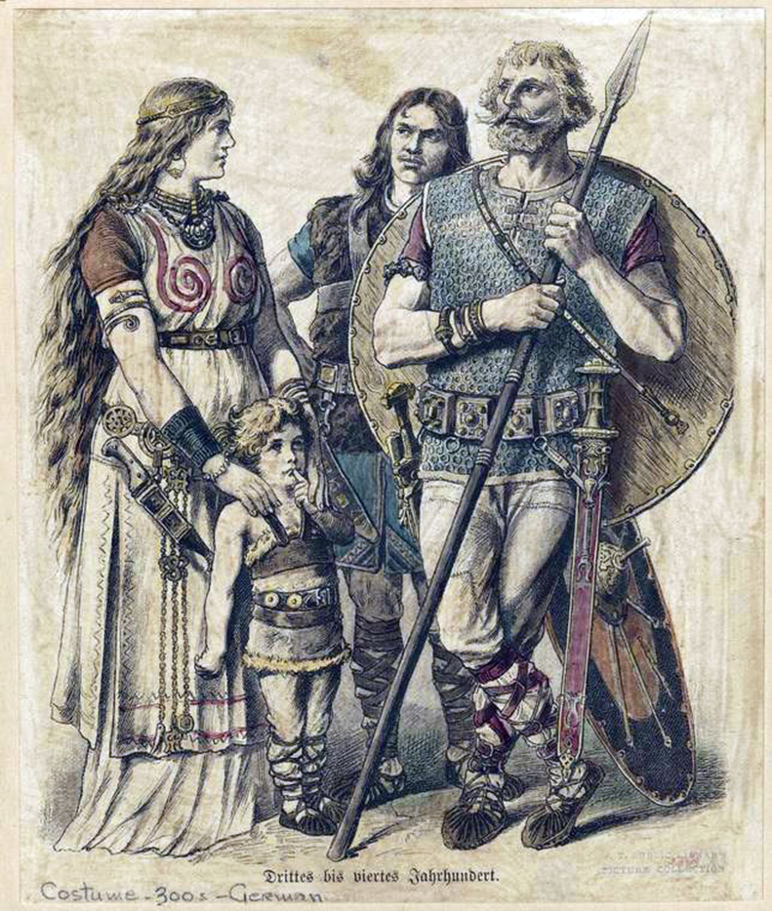
ЛЕКЦІЯ 1
ТЕМА: Загальна характеристика процесів становлення та розвитку французької літератури Середньовіччя

Slide 2
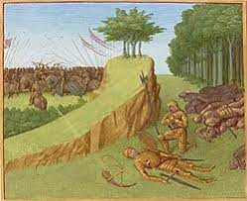
Між гір крутих, серед дерев високих
Блищать чотири глиби мармурові.
Зомлілий граф лежить в траві шовковій.
За ним давно вже сарацин пильнує,
Посеред тіл валявсь, прикинувсь мертвим,
Замазав кров'ю тіло та обличчя;
Аж ось підвівсь на ноги, підбігає.
Він був красивий, мужній і кремезний,
Та повен люті і жаги до вбивства.
Схопив меча, Роланда пхнув ногою
І закричав: "Здолав небожа Карла!
А Дюрандаль візьму в краї арабські!"
Коли він так волав, граф опритомнів.

Slide 3
Кретьєна де Труа
Канон лицарського роману
Складний внутрішній вибір
Зв'язки із сучасністю

Slide 4
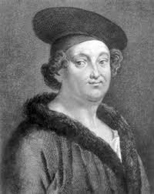
Ф.Війон
За рамками середньовічних канонів
Глибокий смисл поезії
Комізм

